Slide 1
Конструирование
«Забор для огорода»

Slide 2
Рассмотрите картинку

Slide 3
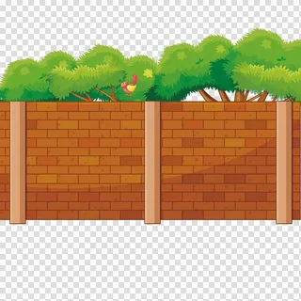
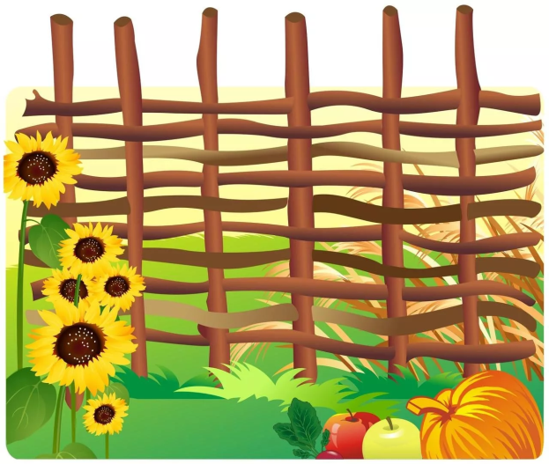
Для чего нужен забор? (огородить территорию) Из чего делают забор? (доски, кирпичи и т.д.) Какой бывает забор? (высокий , низкий)

Slide 4
А мы предлагаем вам построить забор из конструктора ЛЕГО. Желаем удачи!!!

